Slide 1
Recanalisation veineuse aigüe et chronique
Pr G Pernod, CHU Grenoble

Slide 2
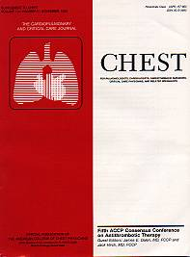
Traitement de la MTEV
L’anticoagulation est le principal traitement de la MTEV
Principaux objectifs de l’anticoagulation:
  Prévenir l’extension et la migration du thrombus
  Prévenir la récidive précoce/tardive
  Réduire la mortalité
Kearon, Chest 2008

Slide 3
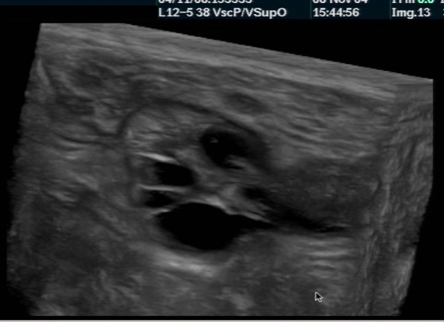
Traitement de la MTEV
Le traitement anticoagulant n’a pas d’effet sur la résorbtion du thrombus
Principaux objectifs de la résorbtion du thrombus (thrombolyse)
  Réduire les symptoms à la phase aigüe
  Prévenir le syndrome post thrombotique (SPT)

Slide 4
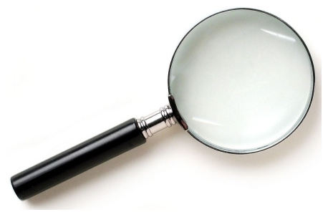
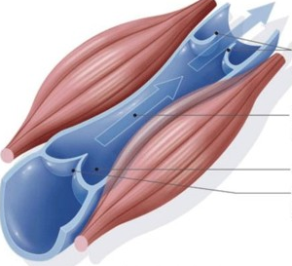
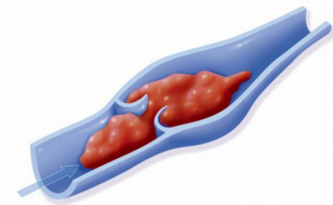
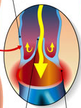
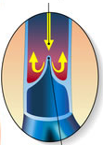
Evolution après Thrombose veineuse profonde
Résolution Complete Reflux Residual Obsuctio
Obstruction résiduelle
Hyperpression veineuse

Slide 5
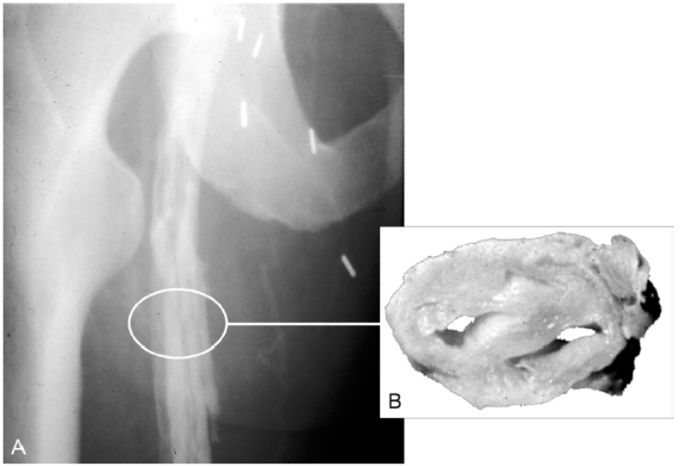
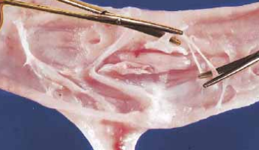
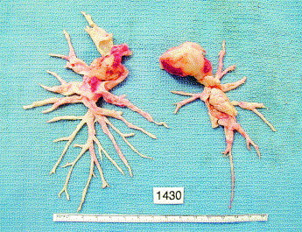
Evolution après MTEV: obstruction résiduelle
Notes:
What is RVO? After thrombosis, and in case of non complete fibrinolysis, thre a colonisation of thrombi by fibers, especially collegen and smooth muscular cells responsible for a tissualr transformation of the thrombus. After tissular colonisation this one is characterized by multiple synechiae, ans some reisdual chanels through which the venous flus is decreased and slow

Slide 6
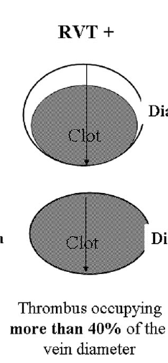
L’obstruction veineuse résiduelle est fréquente
 | RVO (CUS) %
Cosmi 2010 | 37
Prandoni 2009 | 29
Siragusa 2008* | 70
Cosmi 2005 | 56
Cosmi 2005b | 58
Prandoni 2002 | 81
Piovella 2002* | 51
Tan, BJH 2011
Siragusa, Blood 2008
Napolitano 2014* | 70
Napolitano, J Clin Oncol 2014
Notes:
RVO is reported as frequent as 40 to 80% of cases of DVT, maybe depending on the definition of DVT which is not standardized, even if criteria of Prandoni, i.e RVO defined by if more than
2 mm in diameter on a single compression ultrasonography seems to be largely used in clinical practice

Slide 7
L’obstruction veineuse résiduelle est associée au SPT
PTS Vein patency
OR 0.17 (0.06 – 0.49)
(Haig, J Vasc Surg Ven Lymph Dis 2014)
PTS Vein patency
RReduc 24.4% (10 – 38)
(Eden , Lancet 2011)
RR PTS 2.23 (1.29 to 3.16)
Kahn, An Int Med 2008
Notes:
The prevalence of PTS is approximatively 2 times higher in case of RVO, and in interventionnal stuides, recovery of vein patency is accompagned by a reduction of PTS

Slide 8
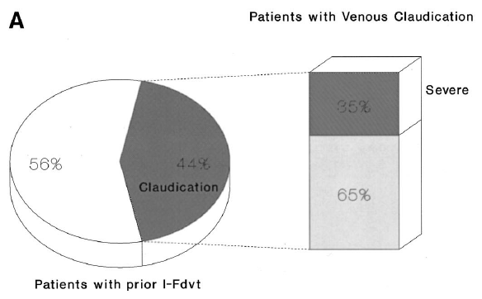
Obstruction veineuse résiduelle et localisation anatomique de la TVP: l’impact de la Thrombose iliofémorale
RR PTS 2.23 (1.29 to 3.16)
Kahn, An Int Med 2008
Haenen, J Vasc Surg 2001
Delis, An Surg 2004

Slide 9
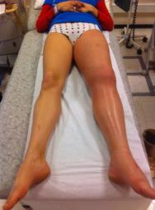
Recanalisation de TVP à la phase aigüe: place?
Sanchez, Rev Mal Resp 2019

Slide 10

Traitement interventionnel de la TVP: la fibrinolyse dirigée par catheter
Incidence du SPT CDT vs anticoagulant seul
Enden 2012
0.56 (0.31 – 0.99)
Lee 2013
0.23 (0.07 – 0.78)
Overall
0.42 (0.19 – 0.96)
1

Slide 11
Traitement interventionnel de la TVP: la fibrinolyse dirigée par catheter
Saignement CDT vs anticoagulant seul
1.98 (0.24 – 16.45)
AbuRahma 2001
Eden 2012
8.35 (0.86 – 81.49)
Lee 2013
8.35 (0.86 – 81.49)
Bashir 2014
2.01 (1.57 – 2.57)
OverAll
2.06 (1.62 – 2.62)
.01 1 200

Slide 12
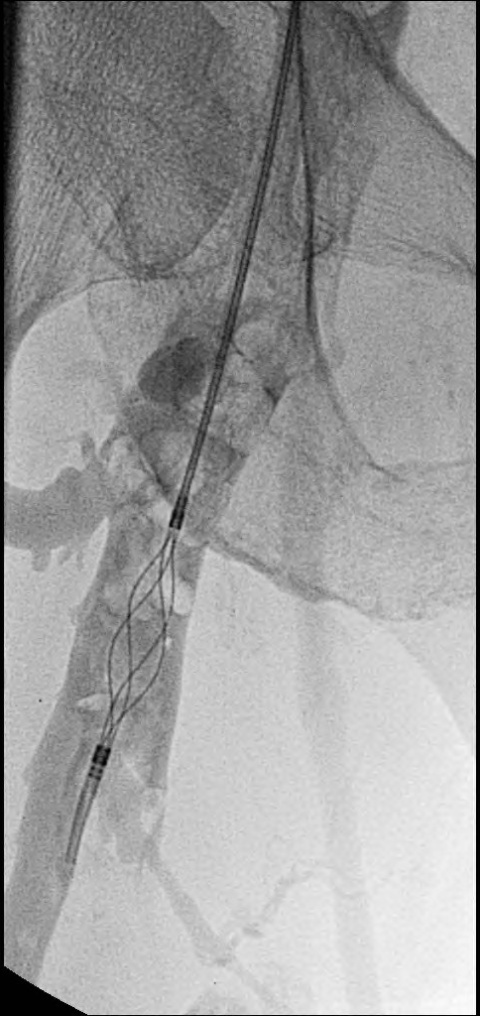
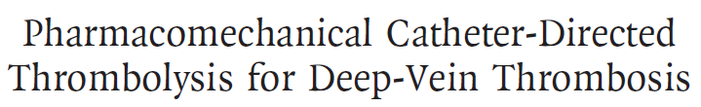
Traitement interventionnel de la TVP: la désobstruction pharmaco-mécanique (PCDT)
PTD® - Percutaneous Thrombectomy Device (Arrow)

Slide 13

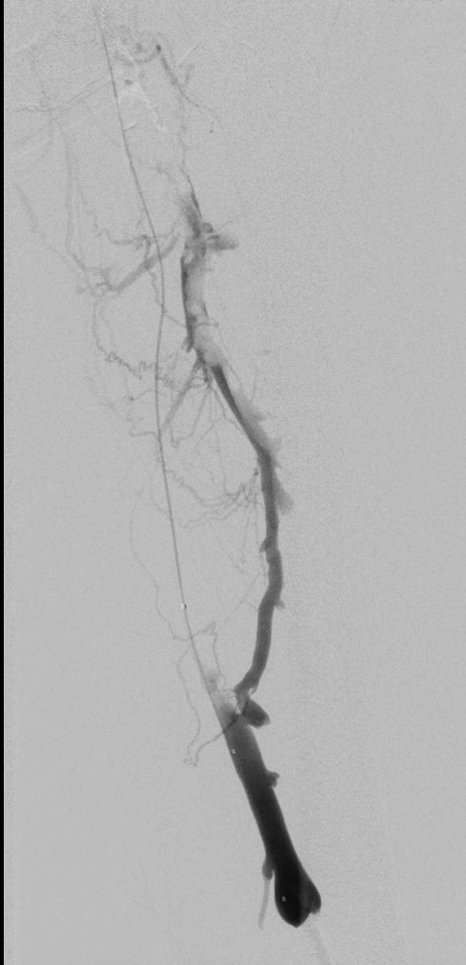
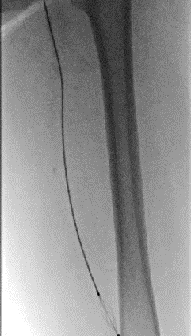

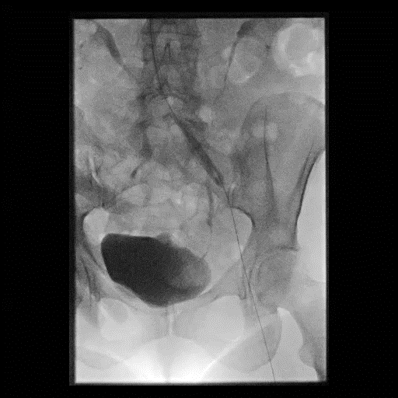
Traitement interventionnel de la TVP: la désobstruction pharmaco-mécanique (PCDT)

Slide 14
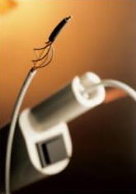
Traitement interventionnel de la TVP par désobstruction pharmaco-mécanique (PCDT): le débat actuel
N = 692 pts
PTS 47% PDT vs 48% Control
Major bleeding 1.7% vs 0.3%
Vedentham, NEJM 2017

Slide 15
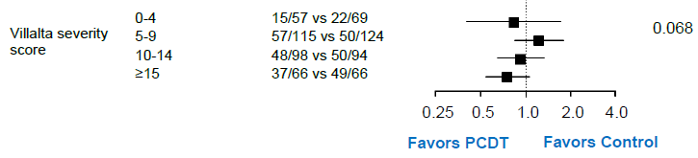

Traitement interventionnel de la TVP par désobstruction pharmaco-mécanique (PCDT): le débat actuel
MAIS…
Seuls 58% des TVP avaient une extension ilio-fémorale
58% des patients ont en fait bénéficié d’une approche CDT associée
Seuls 28% of patients ont bénéficié d’un stenting veineux associé
Vedentham, NEJM 2017

Slide 16
Traitement interventionnel de la TVP PCDT): le débat actuel
Après procédure interventionnelle en cas de thrombose iliofémorale, améliration significative de la qualité de vie (VEINE-QOL)
qui perdure à 24 mois
Kahn S, J Vasc Surg 2020

Slide 17
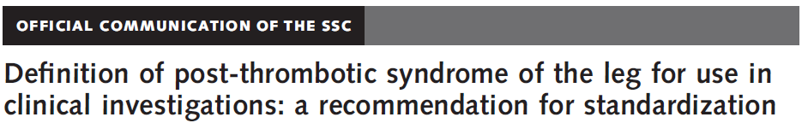
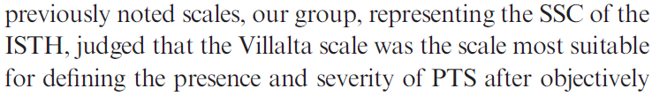
Diagnostic de l’obstruction veineuse résiduelle:
Evaluation clinique du SPT
Kahn, JTH 2009
Notes:
Diagnosis of PTS is a clinical diagnosis, based on the Villalta score

Slide 18
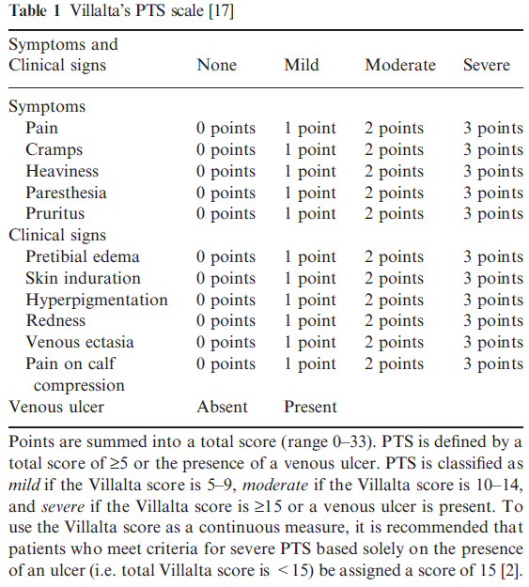
Evaluation Clinique du SPT
Kahn, JTH 2009

Slide 19


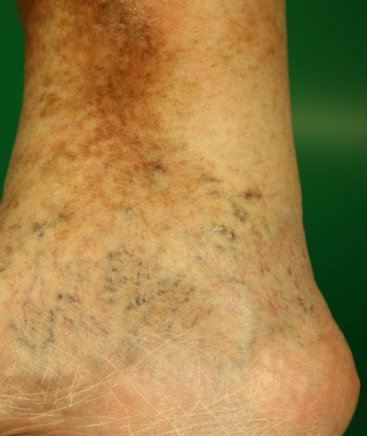
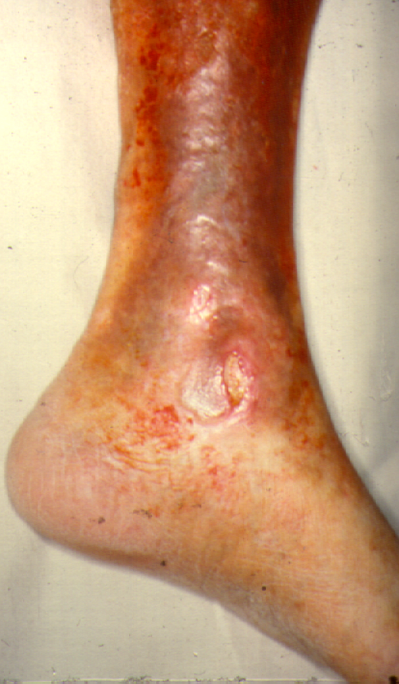
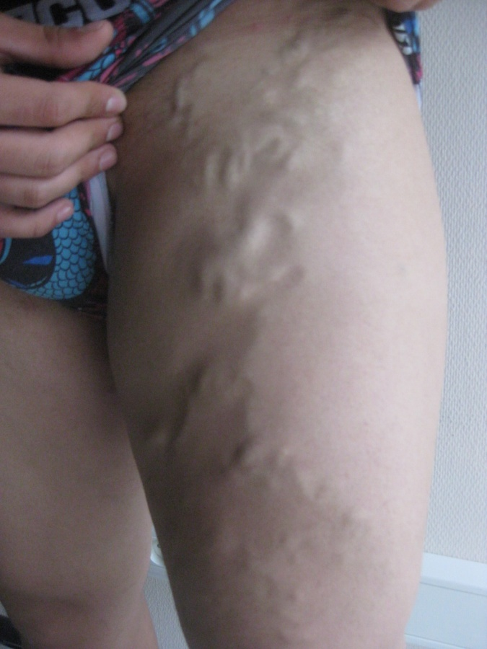
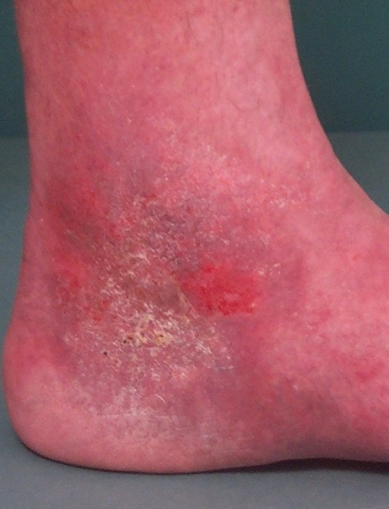
Evaluation Clinique du SPT
Dermitis
Venous ulcers
Collateral veins

Slide 20
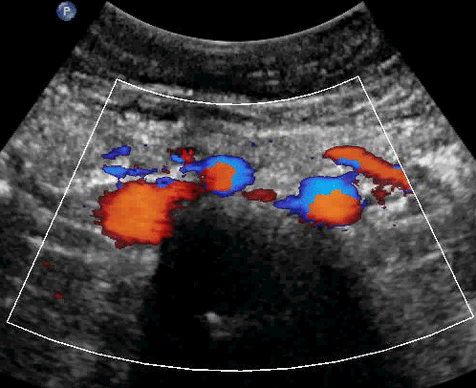
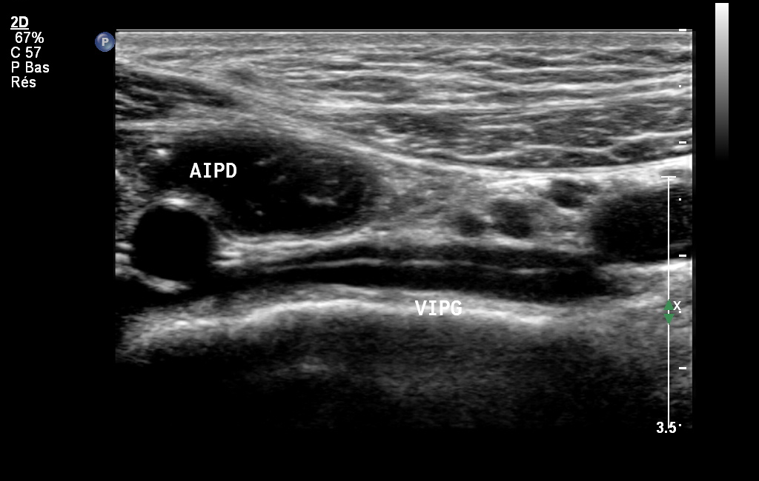
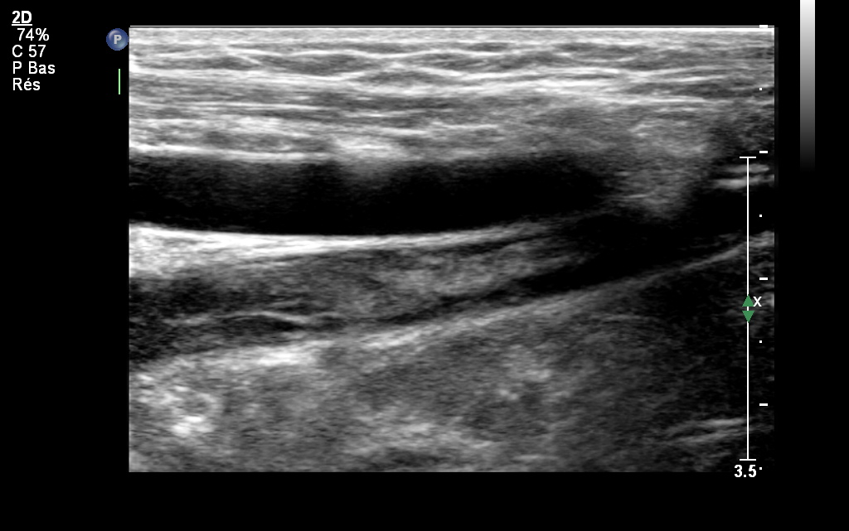
Evaluation Paraclinique du SPT
Cockett syndrom
IPD
IPG?
Primitive Iliac
Left Iliac synéchia
Iliac fibrosis

Slide 21
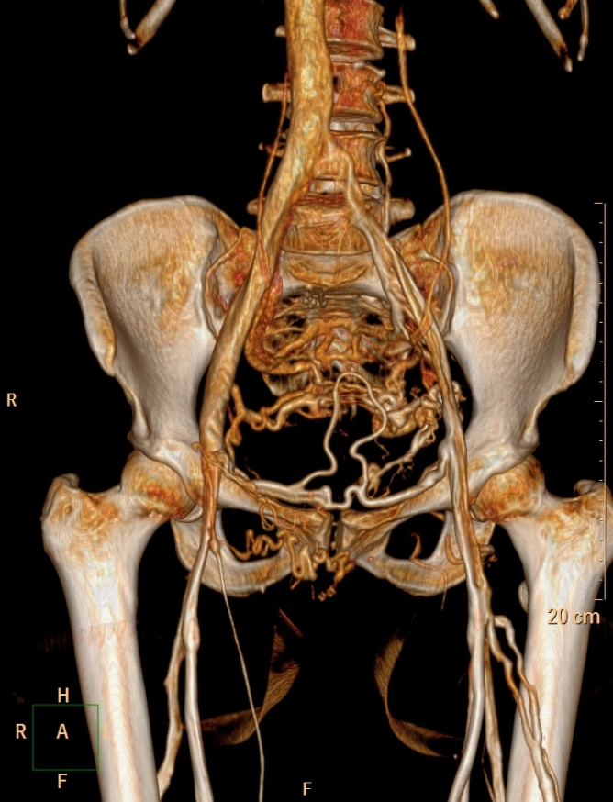
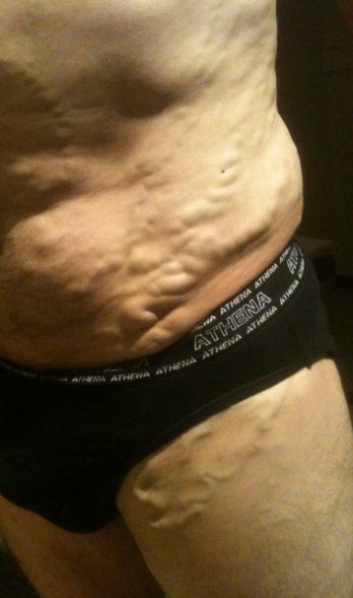
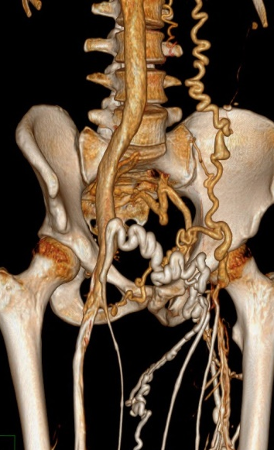
Evaluation Paraclinique du SPT
IPG?

Slide 22
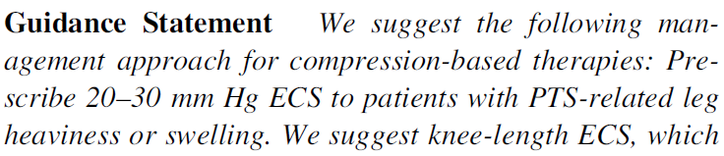
Traitement du SPT
Basé sur 2 études non significative – total n = 115 pts
Extrapolé des études de patients souffrant d’insuffisance veineuse chronique primaire
Kahn, J Thromb Thrombolys 2016
Notes:
Diagnosis of PTS is a clinical diagnosis, based on the Villalta score

Slide 23
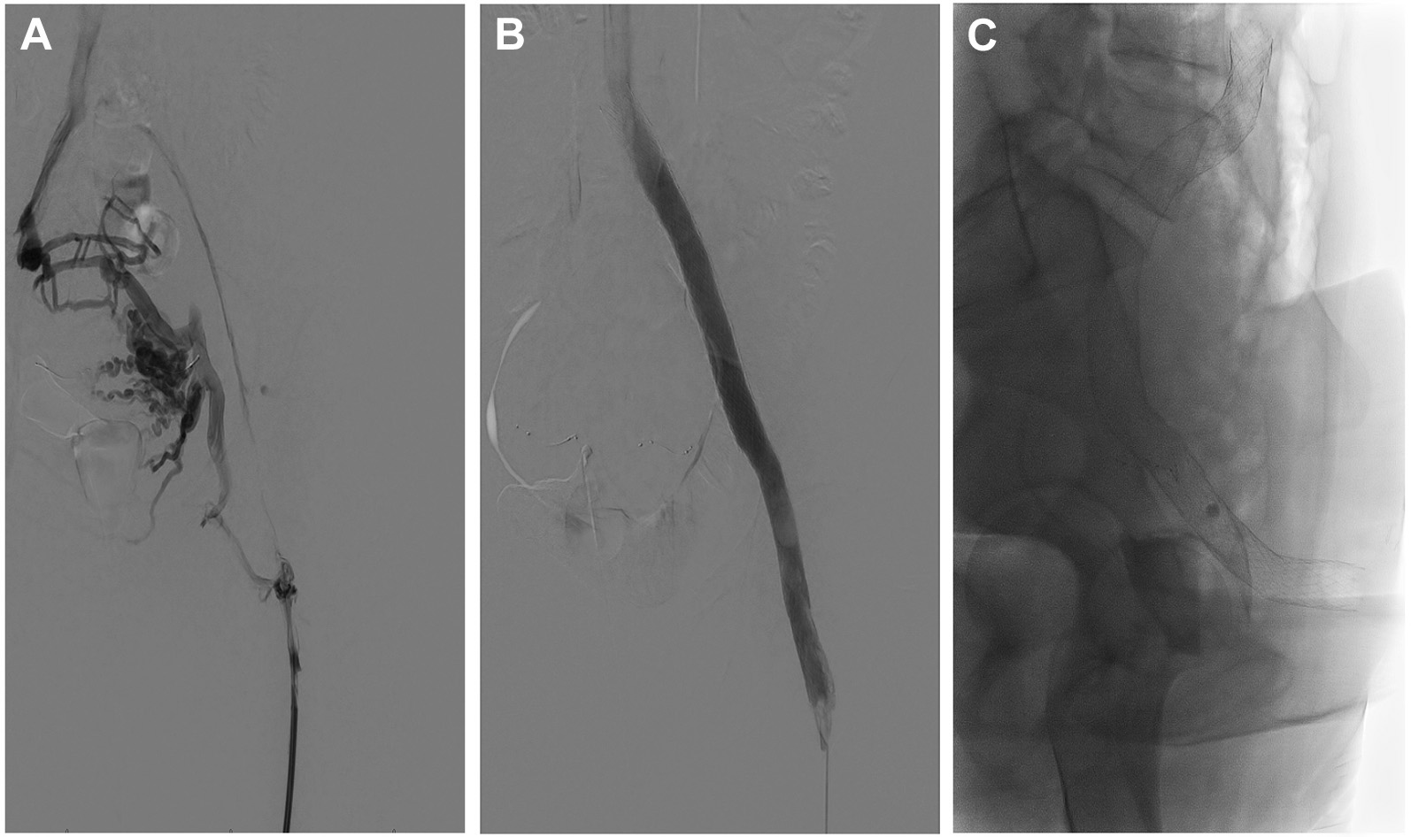
Traitement du SPT? Y a-t-il une place pour l’angioplastie veineuse?

Slide 24
Treatment for PTS? Is there a place for venous angioplasty ?
 | Study design | N° of limbs | Results
Neglen 2007 | Prospective cohort | 982 | Reduction pain (62%), oedema (32%), ulcer healing 58%
Ozugkurt 2008 | Retrospective cohort | 30 | « Symptoms resolution » 25%
Raju 2009 | Prospective cohort | 139 | Reduction pain (79%), oedema (66%), ulcer healing 56%
Rosales 2010 | Prospective cohort | 34 | Reduction du VCSS pour CEAP C3 (9 à 1) et C6 (21 à 7)
Meng 2011 | Prospective cohort | 296 | Reduction oedema (84%), ulcer healing 85%
Alhadad 2011 | Retrospective cohort | 70 | Reduction pain (41%), oedema (24%), ulcer healing 80%
Alhalbouni 2012 | Retrospective cohort | 56 | ulcer healing 58%
Nayak 2012 | Retrospective cohort | 45 | Reduction pain (42%), oedema (55%), ulcer healing 86%
Ye 2012 | Retrospective cohort | 224 | Reduction pain (89%) (mean 4.3 to 0.4), ulcer healing 82%
Ye 2014 | Retrospective cohort | 118 | Reduction pain (72%), oedema (70%), ulcer healing 78%
Only one study compared angioplasty (n = 22) to ECS (n=22) (n= 94), in favour of angioplasty (uncontrolled retrospective study)

Slide 25
Mentions légales …
L'ensemble de ce document relève des législations française et internationale sur le droit d'auteur et la propriété intellectuelle. Tous les droits de reproduction de tout ou partie sont réservés pour les textes ainsi que pour l'ensemble des documents iconographiques, photographiques, vidéos et sonores.
Ce document est interdit à la vente ou à la location. Sa diffusion, duplication, mise à disposition du public (sous quelque forme ou support que ce soit), mise en réseau, partielles ou totales, sont strictement réservées au Collège des Enseignants de Médecine Vasculaire.
L'utilisation de ce document est strictement réservée à l'usage privé des étudiants inscrits à l’université en 3ème cycle des études médicales, et non destinée à une utilisation collective, gratuite ou payante.

